Slide 1
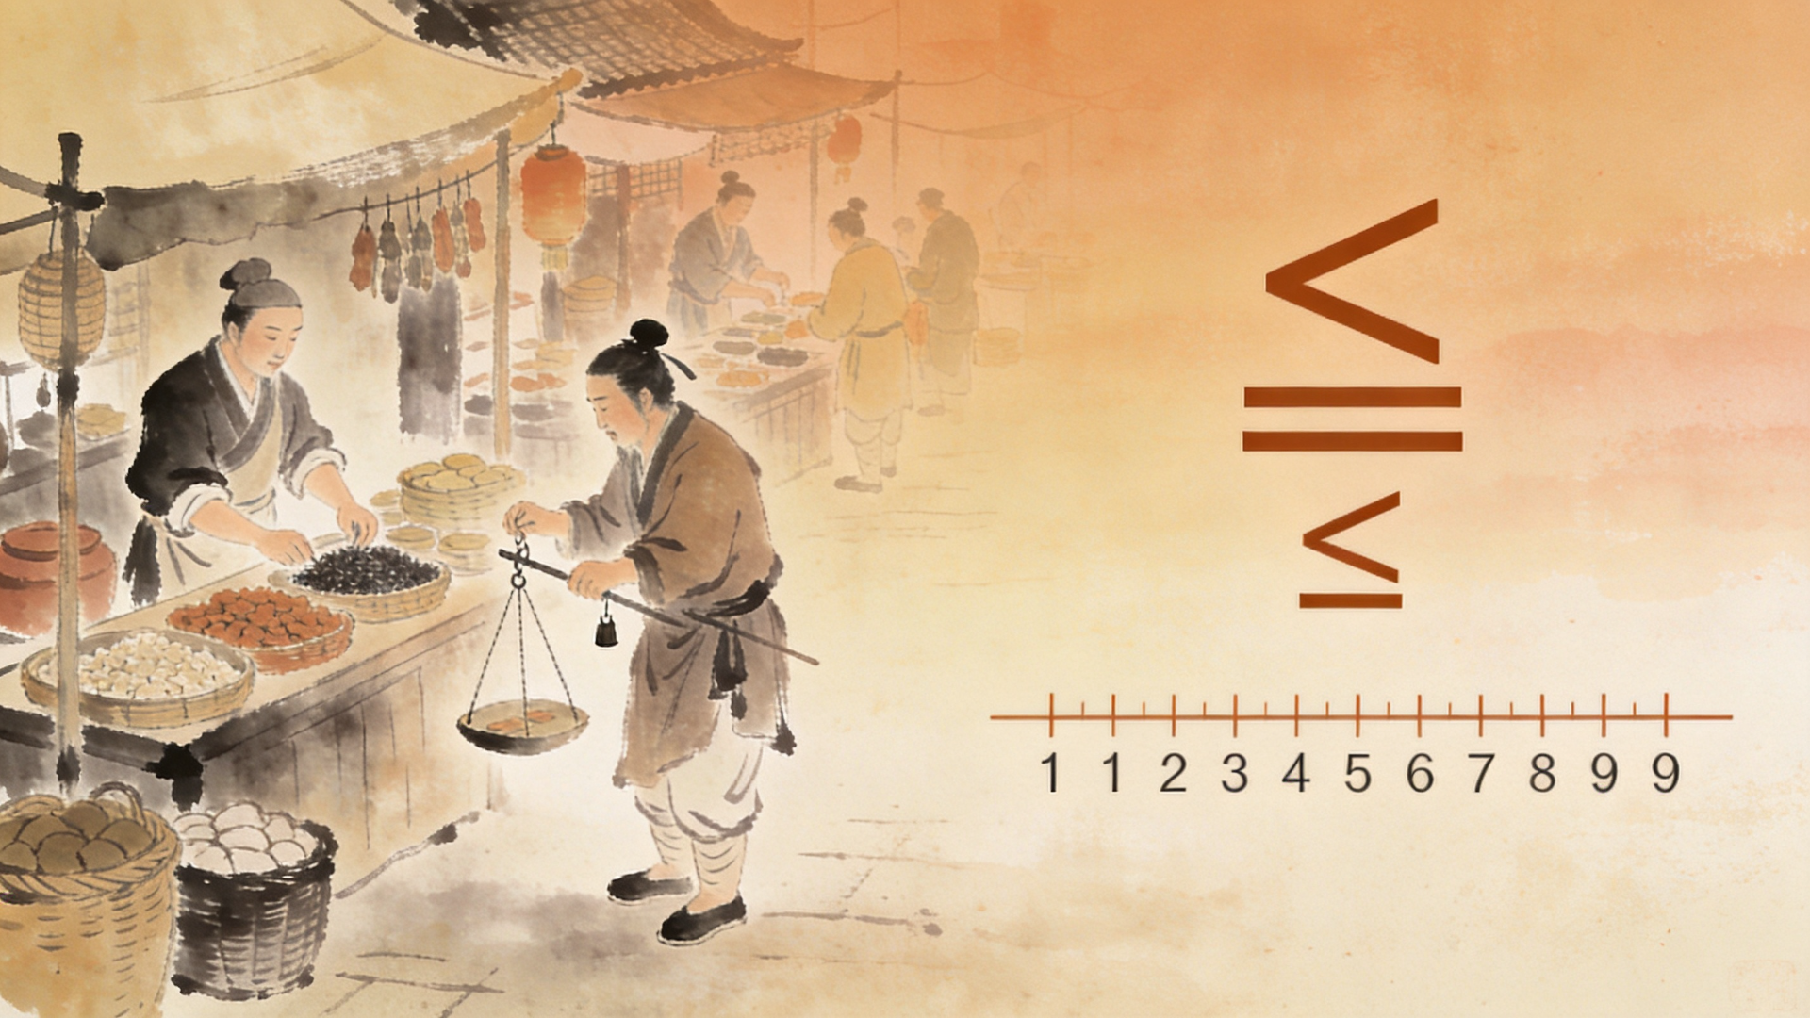
— 九章·损益 —
不等式与不等式组
——从损益术到不等关系
人教版七年级下册 · 第十一章
相等与不等——世界的两面
损之曰益，益之曰损

Slide 2

第十一章
不等式与不等式组
本 章 导 航
从损益之术到严密的不等体系
11.1 不等式
11.2 一元一次不等式
11.3 一元一次不等式组
不等关系 · 解集
性质与数轴表示
解法步骤 · 类比方程
实际问题建模
公共解集 · 数轴
四种类型归纳
损益溯源
性质3 关键
数形结合
相等与不等 · 世界的两面
人教版七年级下册
目录 · 2 / 12

Slide 3

◆
第十一章
11.1 不等式
◆
◇ ◇ ◇
从「损益」到「不等」
《九章算术》· 损益术
不
等

Slide 4




第十一章 · 不等式
引子：古人的"损益术"
引子：古人的"损益术"
传统文化引入
◆
⋯
《九章算术》
方程章 · 损益术
生活中处处有不等关系
“损之曰益，益之曰损”
速度要超过多少才能准时到达？
在等式一端减，相当于在另一端加；在一端加，相当于在另一端减
花费要控制在多少以内？
古人不仅研究相等关系，也研究不等关系：
人数要满足什么条件？
盈余与不足
—— 正是不等关系的朴素体现
多与少、贵与贱、盈与亏……
不等式 ——
刻画不等关系的数学工具
< > ≤ ≥ ≠
从"损益"到"不等"——数学思想的历史脉络
从损益术到不等关系
人教版 · 七年级下册
|
第 4 页

Slide 5

第十一章 · 不等式
不等式及其解集
不等式及其解集
概念·数轴·对比
不等式
解与解集
用"<"或">"表示不等关系的式子
也包含"≤"（不大于）、"≥"（不小于）、"≠"
不等式的解：使不等式成立的未知数的值
不等式的解集：所有解的集合 | 解不等式：求解集的过程
核心：表示数量之间的大小或范围关系
解集通常是一个范围，用数轴表示
实际情境
汽车要在2h内行驶210km，速度 应满足：
数轴表示
x
2x > 210
0
105
→
0
105
解集：x > 105
从105向右（空心圆表示不含105）
速度超过105 km/h才能准时到达
方程的解
不等式的解
有限个或一个确定的值
例：2x = 210 → x = 105（唯一解）
无限个（一个范围）
例：2x > 210 → x > 105（无数个解）
概念 · 数轴 · 对比
人教版 · 七年级下册
|
第 5 页

Slide 6


第十一章 · 不等式
不等式的性质
不等式的性质
类比等式性质，研究不等式性质
1
性质一
2
性质二
3
性质三
两边加（或减）同一个数， 不等号方向不变
两边乘（或除以）同一个 正数 ，不等号方向 不变
两边乘（或除以）同一个 负数 ，不等号方向 改变！
a > b → a ± c > b ± c
a > b, c > 0 → ac > bc
a > b, c < 0 → ac < bc
与等式性质一致
c为正数，方向不变
方向必须改变！
例：已知 a > b
对比理解
a + 3 > b + 3 （性质1）
方程：两边乘负数，等号不变
-2a < -2b （性质3，方向改变！）
不等式：两边乘负数，不等号反转
这是解不等式与解方程最大的不同
注意：性质3是解不等式与解方程最大的不同！乘除负数必须变号。
不等式的三条性质
人教版 · 七年级下册
|
第 6 页

Slide 7

◆
第十一章
11.2 一元一次不等式
◆
◇ ◇ ◇
类比一元一次方程，解决一元一次不等式
《九章算术》· 损益术
一
元

Slide 8


第十一章 · 不等式
11.2 一元一次不等式
一元一次不等式的解法
类比一元一次方程
定义
解法步骤（与方程对比）
例题
只含一个未知数，含未知数的式子都是整式，未知数的次数是1。
1
去分母 — 注意：乘负数要变号！
例1
2
去括号 — 注意：括号前是负号要变号！
3(x − 1) < x − 2
去括号：3x − 3< x − 2
移项：3x − x< −2 + 3
合并：2x< 1
系数化1：x < ½
3
移项 — 注意：变号！
ax + b > 0 或 ax + b < 0 （a ≠ 0）
4
合并同类项
5
系数化为1 — 注意：除以负数要变号！
与一元一次方程形式相似，但等号变为不等号
例2 含分母
去分母 → 去括号 → 移项 → 合并 → 系数化1
注意：乘负数变号，负括号变号
解不等式与解方程最大不同：性质3 — 乘除负数方向改变
核心：每一步注意不等号方向是否改变
类比 · 注意 · 变号
人教版 · 七年级下册
|
第 8 页

Slide 9


11.2 一元一次不等式
用不等式解决实际问题
用一元一次不等式解决实际问题
建模三步法
1
分析问题
2
找出不等关系
3
设未知数
4
列不等式
5
解不等式
6
检验
7
作答
例1 · 知识竞赛
例题
例2 · 超市购物优惠
例题
20道题，答对得10分，答错或不答扣5分。
初赛成绩超过90分晋级，至少答对几道？
甲超市：累计超100元，超出部分九折
乙超市：累计超50元，超出部分九五折
何处购物更划算？
设答对x道：10x − 5(20−x) > 90
分情况讨论：x ≤ 50, 50 < x ≤ 100, x > 100
解得 x > 12.7 → 至少答对13道
综合比较：分区间确定更优方案
取整数解，注意不等号方向
分类讨论思想
实际问题 → 不等式模型
人教版 · 七年级下册
|
第 9 页

Slide 10
◆
第十一章
11.3 一元一次不等式组
◆
◇ ◇ ◇
多个不等关系，共同约束
《九章算术》· 损益术
公
共

Slide 11


11.3 一元一次不等式组
多个不等关系，共同约束
一元一次不等式组
公共部分 · 数轴表示
定义
例：污水抽排
把含有同一个未知数的一元一次不等式合起来，组成一元一次不等式组。
每小时抽30t，污水超过1200t不足1500t
{ 30x > 1200, 30x < 1500 }
解集：各不等式解集的公共部分
解不等式组：求各不等式解集的公共部分
解得：{ x > 40, x < 50 } → 公共部分：40 < x < 50
在数轴上表示：分别标出各解集 → 找重叠区域
数轴：
●
40
⋯
●
50
重叠区间
公共部分即不等式组的解集
大大取大
小小取小
大小小大取中间
大大小小无解
x > a
x < a
a < x < b
∅
x > b (a < b)
x < b (a < b)
x > a, x < b
x > b, x < a (a < b)
解集：x > b
解集：x < a
解集：a < x < b
无解
公共部分 · 数形结合
人教版 · 七年级下册
|
第 11 页

Slide 12
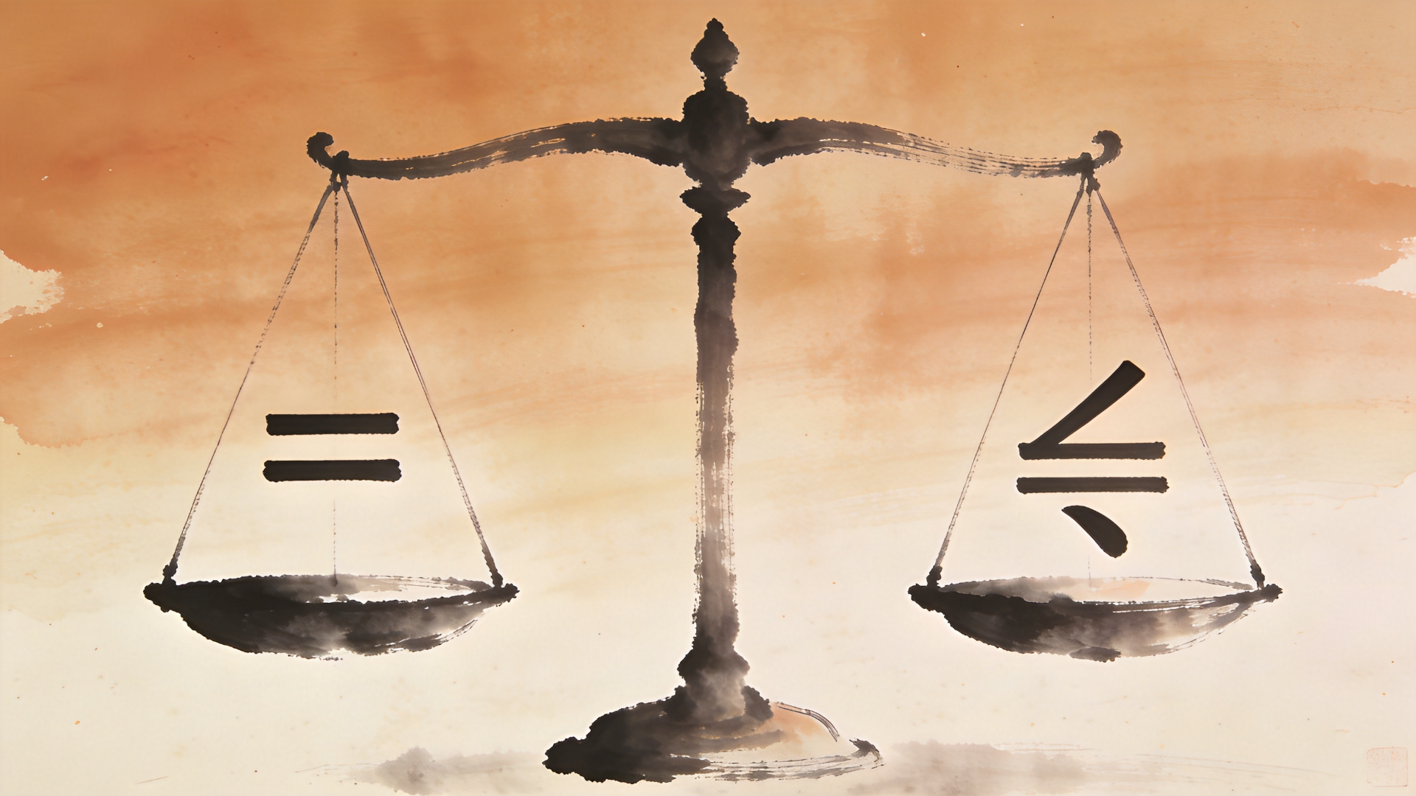
— 结语 · 损益与平衡 —
小结：相等与不等
本章从「损益术」走向不等式的系统学习
核心知识
核心思想
完整认知
不等式性质
类比思想 — 类比方程学习不等式
相等与不等 — 数量关系的两面
一元一次不等式
分类讨论 — 分情况解决实际问题
方程与不等式 — 完整工具
不等式组
数形结合 — 用数轴表示解集
从损益到系统，古今一理
解法类比方程，注意性质3
方程与不等式，共同构成解决实际问题的完整工具！
相等与不等，是数量关系的两个方面

